Slide 1
Подходы к разработке модели введения ФГОС обучающихся с ОВЗ
2015

Slide 2
Утверждённые ФГОС обучающихся с ОВЗ
ФГОС начального общего образования для обучающихся с ОВЗ*
ФГОС образования для обучающихся с умственной отсталостью (интеллектуальными нарушениями) **
глухие, слабослышащие, позднооглохшие
слепые, слабовидящие
с тяжёлыми нарушениями речи
с нарушениями ОДА
с задержкой психического развития
с РАС
со сложными дефектами
с лёгкой УО
с умеренной УО
с тяжёлой и глубокой УО
с тяжёлыми и множественными нарушениями развития
на весь период обучения
*Приказ Минобрнауки России от 19.12.14 N 1598 «Об утверждении Федерального государственного образовательного стандарта начального общего образования обучающихся с ограниченными возможностями здоровья»
**Приказ Минобрнауки России от 19.12.14 N 1599 «Об утверждении Федерального государственного образовательного стандарта обучающихся с умственной отсталостью (интеллектуальными нарушениями)»

Slide 3
Основные организационные модели реализации ФГОС обучающихся с ОВЗ
В образовательных организациях
Обучение в стационарах мед. организаций и соц. защиты
Вне образовательных организаций
Обучение на дому
Обучение в классе
Семейное образование
Самообразование
Специальные коррекционные образовательные организации
Специальные (коррекционные) классы (группы) в общеобразовательных организациях
Актуальность выбора организационной модели обучения детей с ОВЗ определяется:
региональными особенностями
инфраструктурой образования
нормативом финансирования
возрастными, типологическими и индивидуальными особенностями обучающихся с ОВЗ
особыми образовательными потребностями обучающихся с ОВЗ и др.
Совместное обучение с другими обучающимися в общеобразовательной организации
Структурные подразделения образовательных организаций в стационарах медучреждений

Slide 4
Направления работы по обеспечению реализации ФГОС обучающихся с ОВЗ
Аналитическое
Нормативно-правовое и методическое
Организационное
Кадровое
Материально-техническое
Информационное

Slide 5
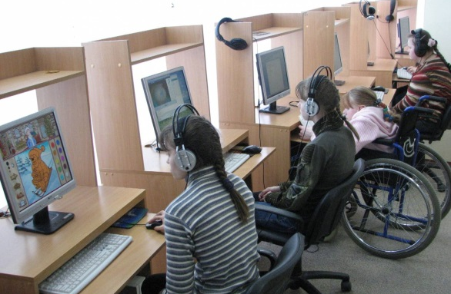
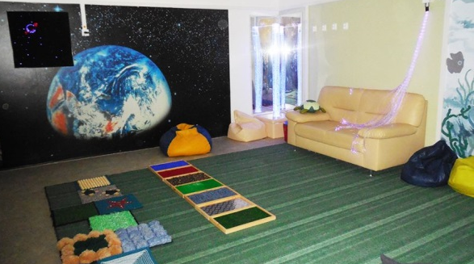
Аналитическое обеспечение
Проведение аудита по направлениям:
Количество обучающихся с ОВЗ в регионе с разделением по видам ограничений
Готовность организаций к введению ФГОС:
наличие адаптированных основных образовательных программ (АООП)
уровень профессиональной готовности кадров
уровень материально-технического обеспечения ОО в соответствии с требованиями ФГОС, санитарными и противопожарными нормами, нормами охраны труда работников ОО, нормами охраны здоровья обучающихся
Обобщение опыта работы стажировочных площадок в субъектах РФ

Slide 6
Направления работы по обеспечению реализации ФГОС обучающихся с ОВЗ
Аналитическое
Нормативно-правовое и методическое
Организационное
Кадровое
Материально-техническое
Информационное

Slide 7
Нормативно-правовое и методическое обеспечение
Разработка АООП для соответствующих категорий обучающихся
Определение требований к результатам освоения обучающимися АООП НОО и АООП с умственной отсталостью
Разработка программ коррекционной работы
Разработка программ внеурочной деятельности
Создание пакета нормативно-распорядительных документов, регламентирующих введение ФГОС
Приведение должностных инструкций работников ОО в соответствие с требованиями ФГОС

Slide 8
Подходы к разработке АООП
При разработке АООП необходимо учесть следующие факторы:
Неоднородность группы обучающихся с ОВЗ
Наличие двух обязательных компонентов АООП:
освоение предметных областей
коррекционно-развивающая работа
Разнообразие форм организации обучения детей с ОВЗ в зависимости от категории и индивидуальных особенностей обучающегося

Slide 9
1. Обучающиеся с ОВЗ – неоднородная группа школьников
Первичные ограничения здоровья
Дети с речевыми нарушениями
Глухие дети
Слепые дети
Слабослышащие дети
Слабовидящие дети
Дети с РАС
Дети с двигательными нарушениями
Дети с интеллектуальными нарушениями
Дети с ЗПР
Диапазон различий в развитии поступающих в школу детей С ОВЗ чрезвычайно велик. Это касается не только группы детей с ОВЗ в целом, но и каждой входящей в неё категории

Slide 10
Диапазон различий в развитии к моменту поступления в школу
I - ребёнок достиг к моменту поступления в школу уровня развития, близкого возрастной норме, и есть возможность благополучного развития в условиях полной образовательной интеграции (инклюзии)
II - развитие не приближается к возрастной норме, но есть возможность дальнейшего сближения с ней в условиях специального обучения
III - развитие ребёнка явно не соответствует возрастной норме и возможность сближения с ней маловероятна даже в условиях специального обучения
IV - развитие ребёнка не сопоставимо с возрастной нормой, и дальнейшее развитие возможно только в условиях специального индивидуализированного обучения

Slide 11
Диапазон различий в развитии детей
Дети с речевыми нарушениями
Глухие дети
Слепые дети
Слабослышащие дети
Слабовидящие дети
Дети с РАС
Дети с двигательными нарушениями
Дети с интеллектуальными нарушениями
Дети с ЗПР

Slide 12
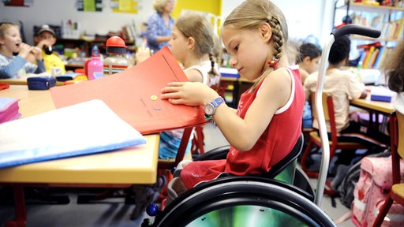
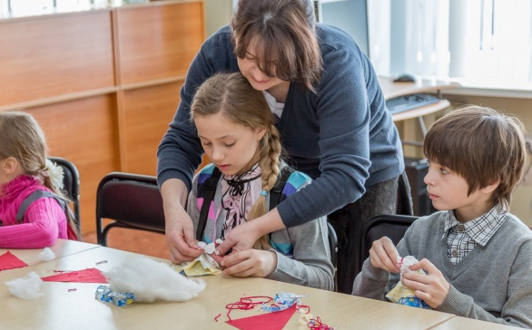
2. Обязательные компоненты АООП
Освоение предметных областей
Коррекционно-развивающая работа:
поддержка в освоении предметных областей
освоение социальных (жизненных) компетенций

Slide 13
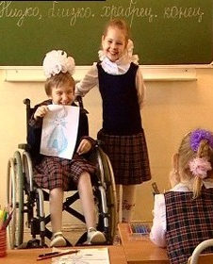
3. Формы организации обучения детей с ОВЗ в образовательных организациях
Обучение на дому
Обучение в классе
Специальные коррекционные образовательные организации
Специальные (коррекционные) классы (группы) в общеобразовательных организациях
Совместное обучение с другими обучающимися в общеобразовательной организации
Структурные подразделения образовательных организаций в стационарах медучреждений

Slide 14
АООП, вариант А
Образование, полностью соответствующее по содержанию и итоговым достижениям образованию сверстников без ограничений здоровья
Предметные области | Коррекционно-развивающая область
Основной упор на освоение предметных областей Поддержка в освоении основной образовательной программы
Обязательная часть АООП 80% | Вариативная часть АООП 20%
Стандартные сроки обучения
Организации дополнительного образования
Совместное обучение с другими обучающимися в общеобразовательной организации
Организации культуры и спорта
Полная образовательная интеграция
Получение аттестата об образовании

Slide 15
АООП, вариант B
Образование, сопоставимое по содержанию и итоговым достижениям образованию сверстников без ограничений здоровья
Предметные области | Коррекционно-развивающая область
Освоение обязательных предметных областей в сокращенном объеме Освоение программы коррекционной работы Овладение жизненными компетенциями
Обязательная часть АООП 80% | Вариативная часть АООП 20%
Пролонгированные сроки обучения
1. Специально организованный класс в школе
или
2. Специальная организация
Организации дополнительного образования
Организации культуры и спорта
Получение аттестата об образовании

Slide 16
АООП, вариант C
Образование, не сопоставимое по содержанию и итоговым достижениям с образованием сверстников без ограничений здоровья
Предметные области | Коррекционно-развивающая область
Освоение программы коррекционной работы Овладение жизненными компетенциями
Обязательная часть АООП 70% | Вариативная часть АООП 30%
Пролонгированные сроки обучения: 9-13 лет
1. Специальная организация
Организации дополнительного образования
Организации культуры и спорта
или
2. Специально организованный класс в школе
Получение свидетельства об обучении

Slide 17
АООП, вариант D
Образование, не сопоставимое по содержанию и итоговым достижениям с образованием сверстников без ограничений здоровья. Итоговые достижения определяются только индивидуальными возможностями ребёнка.
Предметные области | Коррекционно-развивающая область
1. Специальная индивидуальная программа развития (СИПР) 2. Максимальное углубление в область развития жизненной компетенции
Обязательная часть АООП 60% | Вариативная часть АООП 40%
Пролонгированные сроки обучения: 12-13 лет
1. Специальная организация
Организации дополнительного образования
или
Семья обучающегося
2. Обучение на дому или семейное образование
Психологическая поддержка и обучающегося и его семьи
Информационное сопровождение семьи обучающегося

Slide 18
Соотношение компонентов образования в различных вариантах АООП
А
B
C
D
П
П
П
П
К
К
К
К
П – предметные результаты; К – результаты освоения коррекционной работы
100 %

Slide 19
Направления работы по обеспечению реализации ФГОС обучающихся с ОВЗ
Аналитическое
Нормативно-правовое и методическое
Организационное
Кадровое
Материально-техническое
Информационное

Slide 20
Организационное обеспечение
Первоочередные задачи:
Выбор оптимальных моделей распределения обучающихся по образовательным организациям:
массовые классы общеобразовательных организаций
специальные (коррекционные) классы (группы) в общеобразовательных организациях
специальные коррекционные образовательные организации
обучение на дому
структурные подразделения образовательных организаций в стационарах медучреждений
Подготовка «дорожной карты» по доведению образовательных организаций до готовности к работе в соответствии с требованиями ФГОС обучающихся с ОВЗ
Перераспределение ресурсов в организациях для более эффективного их использования:
общеобразовательные организации
организации дополнительного образования
центр дистанционного образования детей-инвалидов

Slide 21
Центр дистанционного образования детей-инвалидов. Оптимизация работы*
Организация курсов повышения квалификации работников образования по направлению реализации ФГОС обучающихся с ОВЗ
Методическая поддержка по вопросам реализации АООП
Дополнительное образование детей с ОВЗ
Мониторинг и аналитика введения ФГОС в РД
Использование ресурсной базы центра для решения задач поддержания образовательных потребностей обучающихся образовательных организаций субъекта РФ, в том числе с целью максимально полной социализации детей с ОВЗ
*«В системе образования должны быть созданы условия для комплексного взаимодействия организаций, обеспечивающие возможность восполнения недостающих кадровых ресурсов, ведения постоянной методической поддержки, получения оперативных консультаций по вопросам реализации АООП, использования инновационного опыта других организаций, проведения комплексных мониторинговых исследований результатов образовательного процесса и эффективности инноваций». Приказ об утверждении ФГОС обучающихся с умственной отсталостью (интеллектуальными нарушениями) от 19.12.14, п. 3.4.5

Slide 22
Направления работы по обеспечению реализации ФГОС обучающихся с ОВЗ
Аналитическое
Нормативно-правовое и методическое
Организационное
Кадровое
Материально-техническое
Информационное

Slide 23
Кадровое обеспечение
ОО, работающая в соответствии с ФГОС, должна быть укомплектована следующими специалистами:
Направление деятельности | Специалисты
Реализация АООП | Администрация Педагоги основного и дополнительного образования Тьютор (ассистент)
Психолого-медико-педагогическое сопровождение обучающихся с ОВЗ | Медицинские работники Специалисты, осуществляющие психолого-педагогическое сопровождение обучающихся: педагог-дефектолог, педагог-психолог, учитель-логопед и др.
Обучение по СИПР на дому и в медицинских организациях | Выездные специалисты и педагоги, работающие удаленно
Консультирование родителей (законных представителей) | Выездные специалисты и педагоги, работающие удалённо
При недостаточности кадровых ресурсов образовательная организация может использовать потенциал сетевого взаимодействия образовательных организаций

Slide 24
Мероприятия по кадровому обеспечению
Аттестация работников образовательных организаций и внесение изменений в план повышения их квалификации
Организация изучения педагогами НПБ введения ФГОС обучающихся с ОВЗ, их учёт при разработке индивидуальных учебных планов
Организация курсов повышения квалификации работников ОО в соответствии с утверждёнными планами

Slide 25
Направления повышения квалификации
Формирование знаний о структуре, принципах, требованиях, основных понятиях ФГОС АООП, способах их реализации в образовательном процессе
Обучение педагогов использованию АООП с учётом особых образовательных потребностей обучающихся с ОВЗ, технологий реализации урочной и внеурочной деятельности, ведения методической работы
Обучение способам применения, обобщения и распространения опыта использования современных технологий обучения и воспитания, в том числе дистанционных технологий, коррекционной работы и др.

Slide 26
Организация курсов повышения квалификации
Институт развития образования
Лицензированные профильные вузы регионального и федерального уровня
Коммерческие организации (ст. 12 и 31 № 273-ФЗ )
Центр дистанционного образования детей-инвалидов
Очно
Дистанционно
Формы обучения: тренинги, семинары/вебинары, компьютерное обучение, учебные групповые дискуссии, деловые и ролевые игры и т. д.

Slide 27
Направления работы по обеспечению реализации ФГОС обучающихся с ОВЗ
Аналитическое
Нормативно-правовое и методическое
Организационное
Кадровое
Материально-техническое
Информационное

Slide 28
Материально-техническое обеспечение (МТО)
МТО должно отвечать не только общим, но и особым образовательным потребностям группы детей с ОВЗ в целом и каждой категории в отдельности.
В структуре МТО должна быть отражена специфика требований к:
Оснащению помещений для обучающихся специальным оборудованием, позволяющим оптимизировать образовательную деятельность, присмотр и уход за обучающимися, обеспечить максимально возможную самостоятельность в передвижении, коммуникации, осуществлении учебной деятельности
Предоставлению специального учебного и дидактического материала, компьютерных инструментов и технических средств обучения, отвечающих особым образовательным потребностям каждой категории обучающихся с ОВЗ, в т. ч. для организации внеурочной деятельности
Организации отдельных специально оборудованных помещений для проведения занятий с педагогом-дефектологом, педагогом-психологом, учителем-логопедом и др. специалистами, отвечающих задачам коррекционной работы психолого-педагогического сопровождения обучающихся

Slide 29
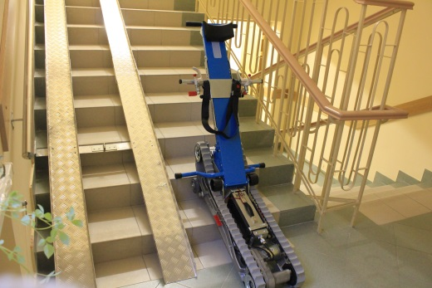
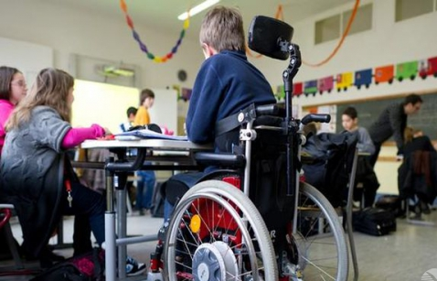
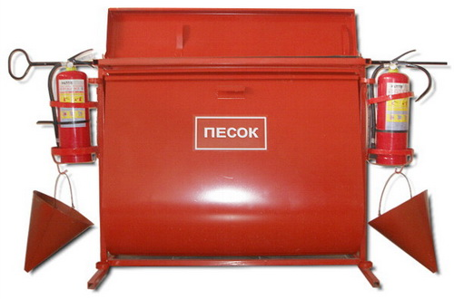
Материально-технические условия реализации ФГОС должны обеспечивать:
Беспрепятственный доступ обучающихся с ОВЗ к объектам инфраструктуры организации: здание организации, помещения библиотек, помещения для питания обучающихся и т. п.
Возможность достижения обучающимися установленных стандартом требований к результатам освоения АООП
Соответствие действующим санитарным и противопожарным нормам, нормам охраны труда работников образовательной организации

Slide 30
Мероприятия по материально-техническому обеспечению
Анализ материально-технического обеспечения ОО в соответствии с требованиями ФГОС, санитарными и противопожарными нормами, нормами охраны труда работников, нормами охраны здоровья обучающихся
Доведение инфраструктуры ОО до требуемого ФГОС уровня
Разработка локальных актов, регламентирующих организацию инфраструктуры ОО (положение о культурно-досуговом центре, информационно-библиотечном центре, физкультурно-оздоровительном центре, учебно-методическом центре и пр.)

Slide 31
Направления работы по обеспечению реализации ФГОС обучающихся с ОВЗ
Аналитическое
Нормативно-правовое и методическое
Организационное
Кадровое
Материально-техническое
Информационное

Slide 32
Информационное обеспечение
Объекты информационной кампании:
Работники образования
Обучающиеся с ОВЗ
Родители обучающихся с ОВЗ
Обучающиеся без ограничений здоровья
Первоочередные задачи:
Доведение нормативных документов до сведения всех заинтересованных лиц
Разработка новых версий официальных сайтов органов управления образованием и образовательных организаций, в том числе и с позиции необходимости размещения на них актуальной информации о введении ФГОС и связанных с этим изменениях в работе
Изменение подходов к взаимодействию с родителями (законными представителями):
изучение мнения родителей (законных представителей) обучающихся по вопросам, связанным с введением ФГОС
включение родителей в совместную работу с образовательными организациями по созданию комфортной среды, контролю за реализацией требований и пр.
юридически полноценное оформление отношений с родителями (законными представителями) через заключение соглашений и договоров.
Обеспечение публичной отчётности ОО о ходе и результатах введения ФГОС

Slide 33
Данные, необходимые для разработки модели введения ФГОС в субъекте РФ:
Количество детей в субъекте РФ по видам ОВЗ
Количество организаций:
коррекционных школ
ОО, готовых работать по модели инклюзивного образования
центров, готовых работать по модели удаленного образования
Количество педагогов и психологов, готовых к работе в соответствии с требованиями ФГОС обучающихся с ОВЗ
Уровень материально-технического оснащения образовательных организаций в соответствии с требованиями ФГОС обучающихся с ОВЗ
Информация о ресурсах центра дистанционного образования детей-инвалидов для диверсификации деятельности по указанным направлениям

